Slide 1
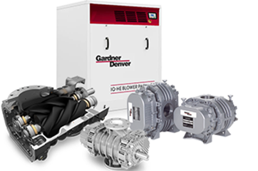
Tecnologias do Ar para estações de tratamento
21 de Junho de 2017
Eng. Carlos Souza
Engenheiro de Aplicação e Vendas Gardner Denver Brasil

Slide 2
CARLOS SOUZA
Engenheiro de aplicação e vendas da Gardner Denver Brasil
Graduado em Engenharia de controle e automação
Especialista em educação ambiental.

Slide 3
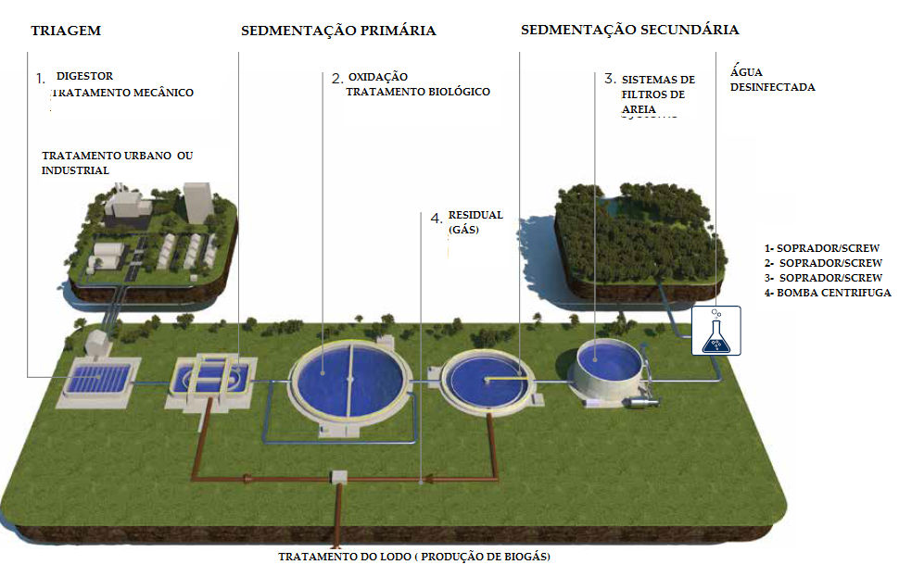
Aplicações – Tratamento de águas residuais

Slide 4
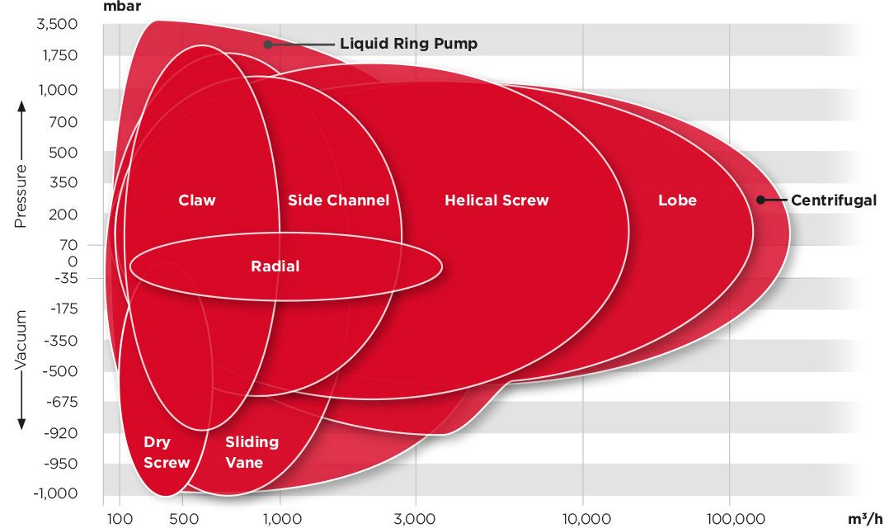
Industrial Group - Produtos

Slide 5
Comparação de Tecnologias
SCREW | VAZÃO | PRESSÃO | Potencia (kW) | Motor (kW)
WS 65/2 | 1500 | 300 | 18,8 | 22
WS 65/2 | 1500 | 400 | 22,5 | 30
WS 65/2 | 1500 | 500 | 26,2 | 30
WS 65/2 | 1500 | 600 | 30 | 37
WS 65/2 | 1500 | 700 | 33,9 | 45
WS 65/2 | 1500 | 800 | 37,8 | 45
WS 65/2 | 1500 | 900 | 41,8 | 55
WS 65/2 | 1500 | 1000 | 44,7 | 55
ROBOX | VAZÃO | PRESSÃO | Potencia (kW) | Motor (kW)
SRBS 66/3 | 1500 | 300 | 17,9 | 22
SRBS 66/3 | 1500 | 400 | 23,1 | 30
SRBS 66/3 | 1500 | 500 | 28,4 | 30
SRBS 66/3 | 1500 | 600 | 33,8 | 45
SRBS 66/3 | 1500 | 700 | 39,3 | 45
SRBS 75/3 | 1500 | 800 | 44,3 | 55
LRBS 75/3 *SEM CABINE | 1500 | 900 | 49,6 | 75
LRBS 75/3 *SEM CABINE | 1500 | 1000 | 55 | 75

Slide 7
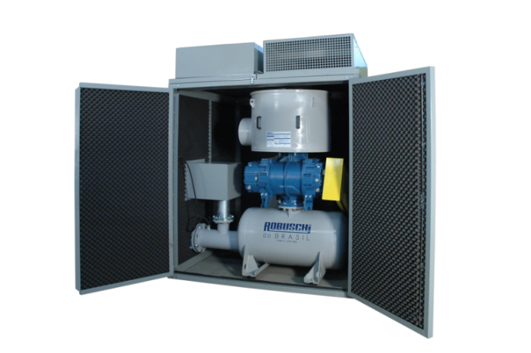
SOPRADORES TRILOBULARES

Slide 8
Exigências do mercado Baixo custo de aquisição Baixo nível de ruído Livre de óleo Custos de manutenção reduzidos Pressão diferencial que atende a demanda

Slide 9
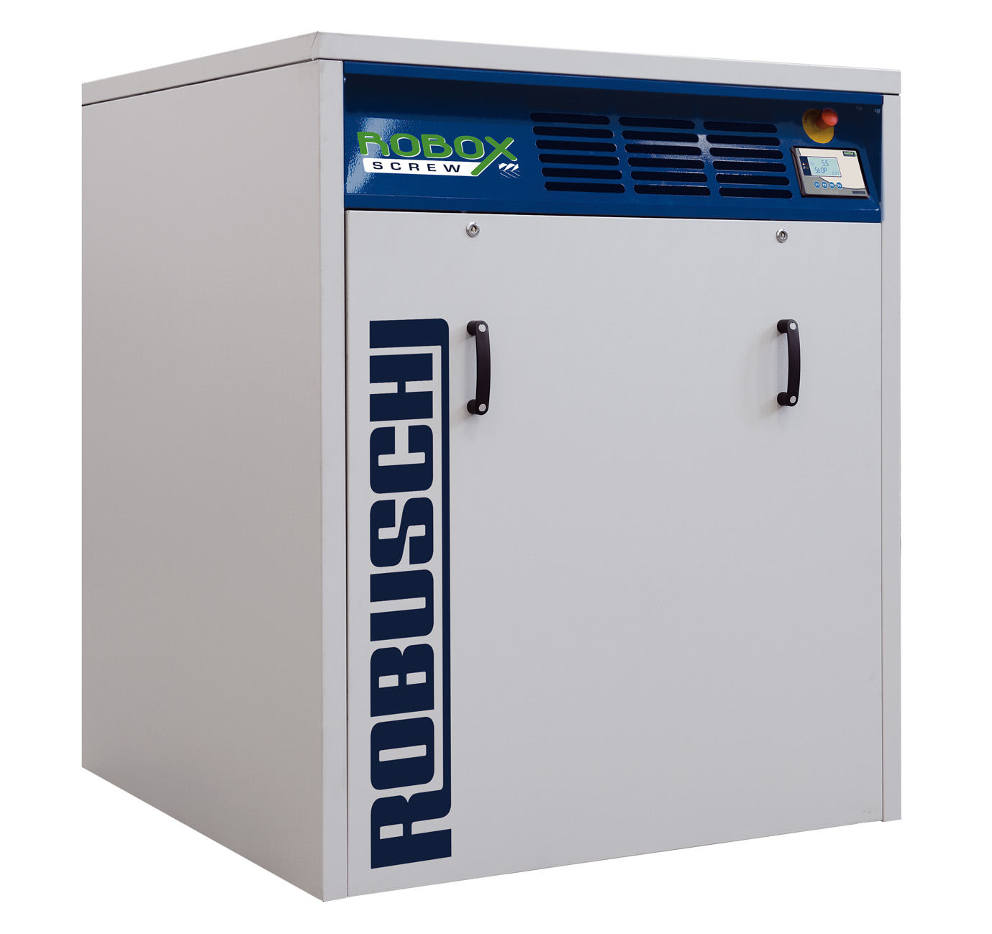

Slide 10
Exigências do mercado Consumo de energia reduzido A maior eficiência termodinâmica Temperaturas baixas de Saída Baixo nível de ruído Livre de óleo Custos de manutenção reduzidos Pressão diferencial maior Melhor eficiência volumétrica Rápido retorno de investimento

Slide 11
Rotores perfil projetado para o fluxo máximo (pat. Pendente)
Baixa velocidade (pat. Pendente)
componente menos desgaste
fácil manutenção
Não há necessidade de engrenagem
Baixo consumo de energia
baixo nível de ruído
design simples (pat. pendente)
pegada pequena
Classificação OIL FREE - ISO 8573-1

Slide 13
Obrigado.
Eng. Carlos Souza
Engenheiro de Aplicação e Vendas Gardner Denver Brasil
Carlos.Souza@GardnerDenver.com
+55 11 98845-8667

